Slide 1
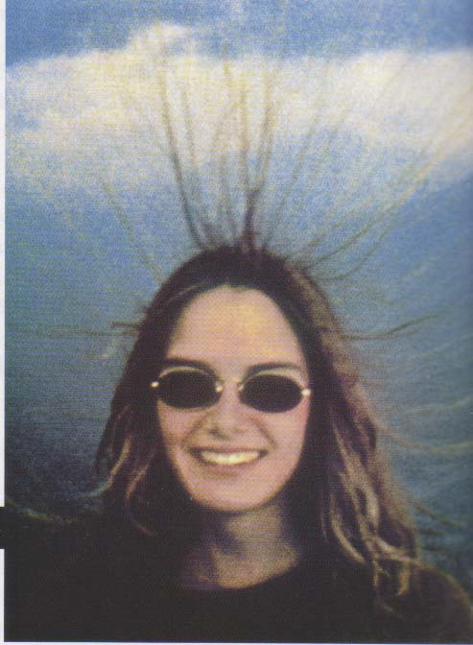
電位・キャパシター・誘電体
電位差はボルトであらわす。キャパシターはファラッド、誘電体は水

Slide 2
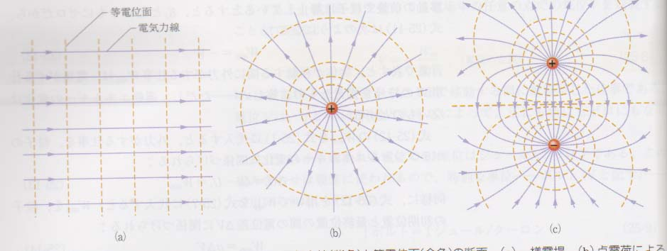
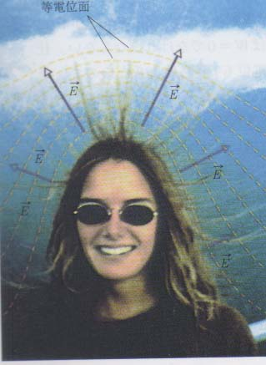
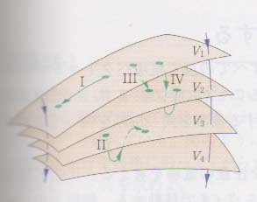
電位差は等電位線であらわすことが多い
電位差で、便利なのは、絶縁破壊電圧が１ｍｍで３kVになること
下の図のような状況は危険、面白がっている場合ではない
大気中では高い電位差が発生する

Slide 3
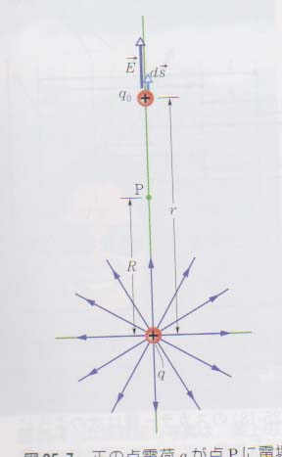
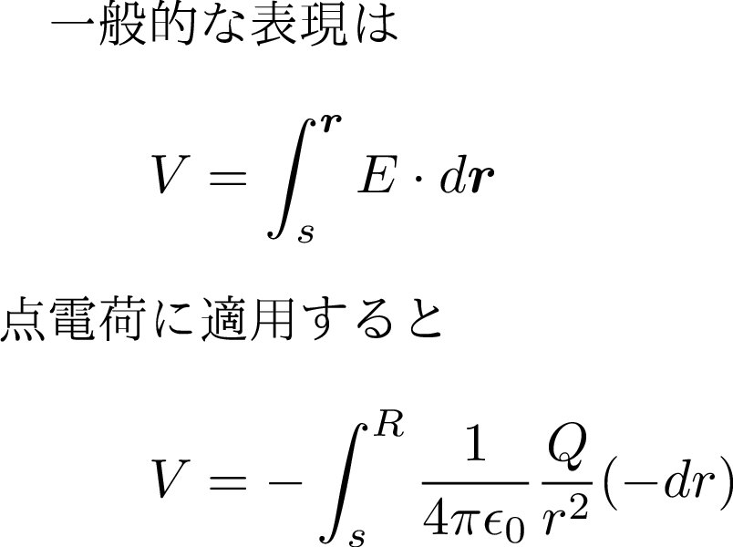
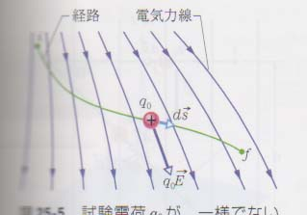
電位の計算が簡単な例：点電荷
電位の数学的表現は基準点から現在位置まで仕事をしながら持ってくる
この図では負の仕事をしている
点電荷の場合をやってみる

Slide 4
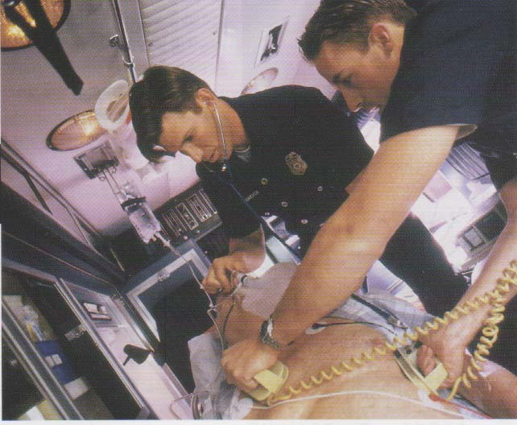
高圧発生装置で容量にためた電流を瞬間的に流して心室細動を除く

Slide 5
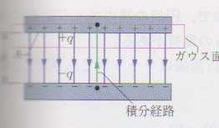

Slide 6
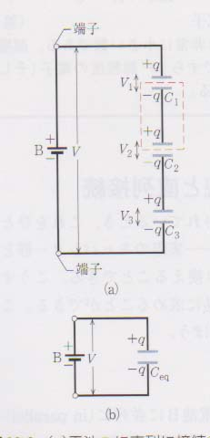
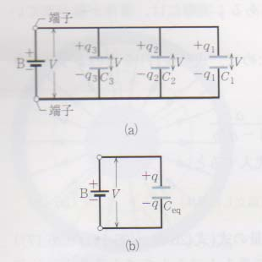
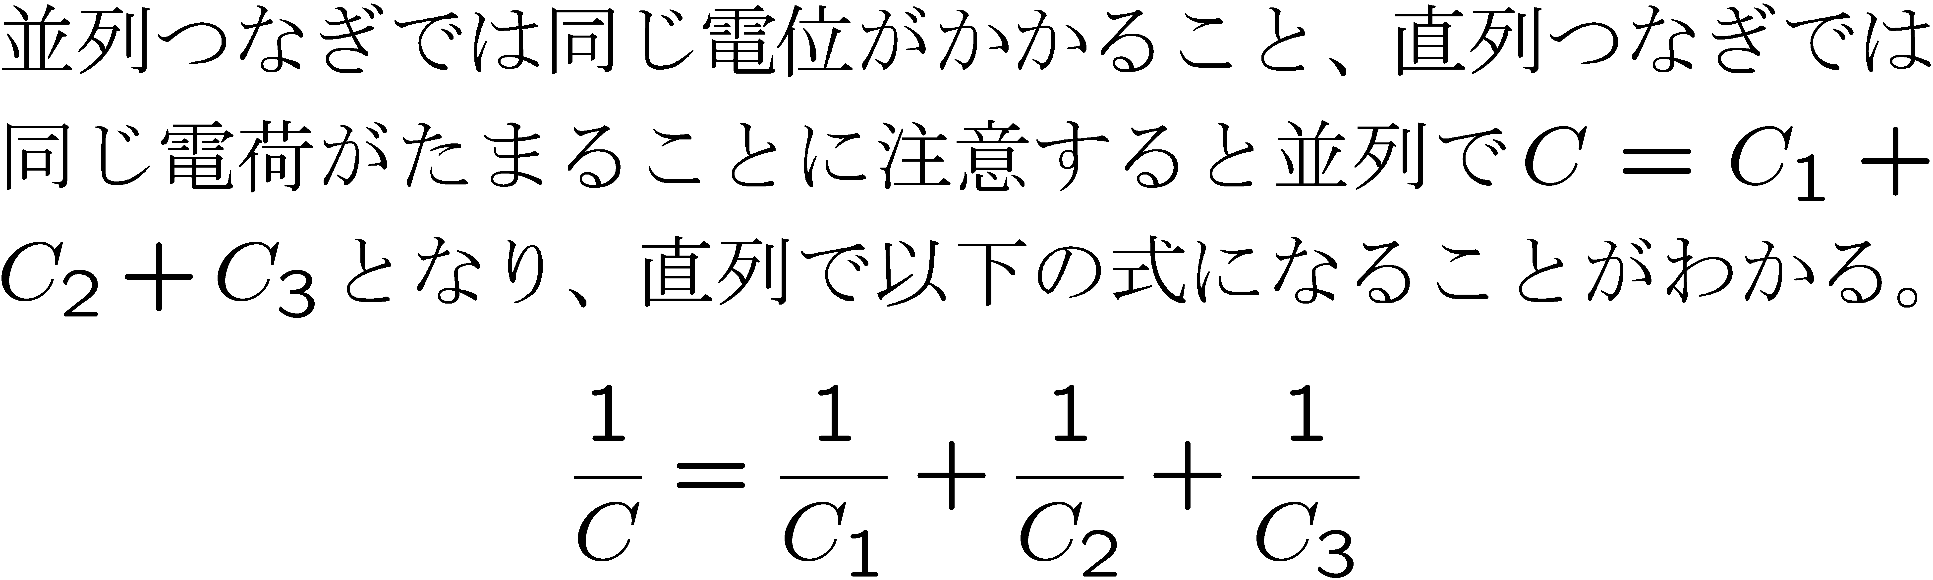
コンデンサーの並列、直列つなぎ

